Slide 1
Отчет ПЦК общепрофессиональных дисциплин о работе за 2013-2014 учебный год (29.05.14)
ОГАОУ СПО
«Белгородский строительный колледж»

Slide 2
Комиссия общепрофессиональных дисциплин 2013-2014 уч.год
№ | Ф.И.О. | Квалификационная категория
1 | И.А.Байдина | 1
2 | С.С. Булгаков | Высшая
3 | В.П.Захарова | Высшая
4 | С.Д. Лысенко | -
5 | О.А.Новацкая | Высшая
6 | Г.А.Ротарь | 1
7 | Н.В. Тарасенко | -
8 | З.Ф.Уразов | 1
9 | Г.В.Шевченко | Высшая

Slide 3
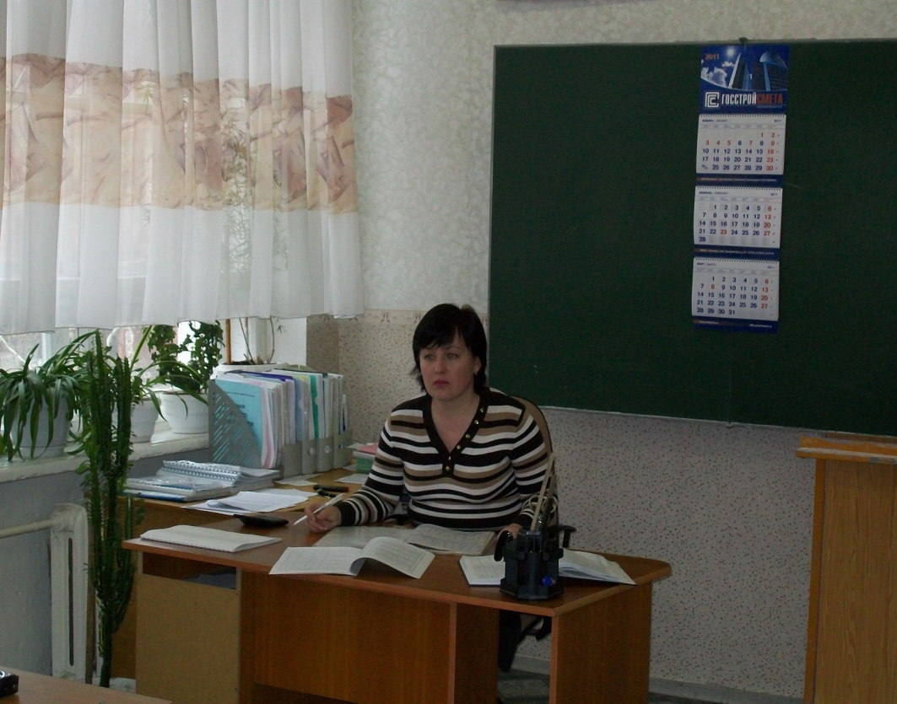
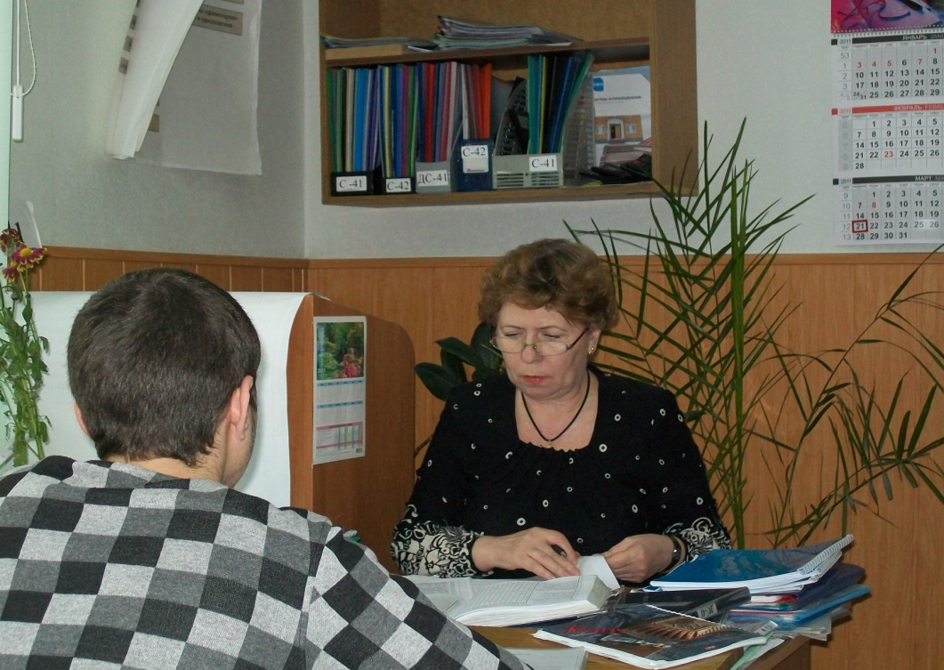
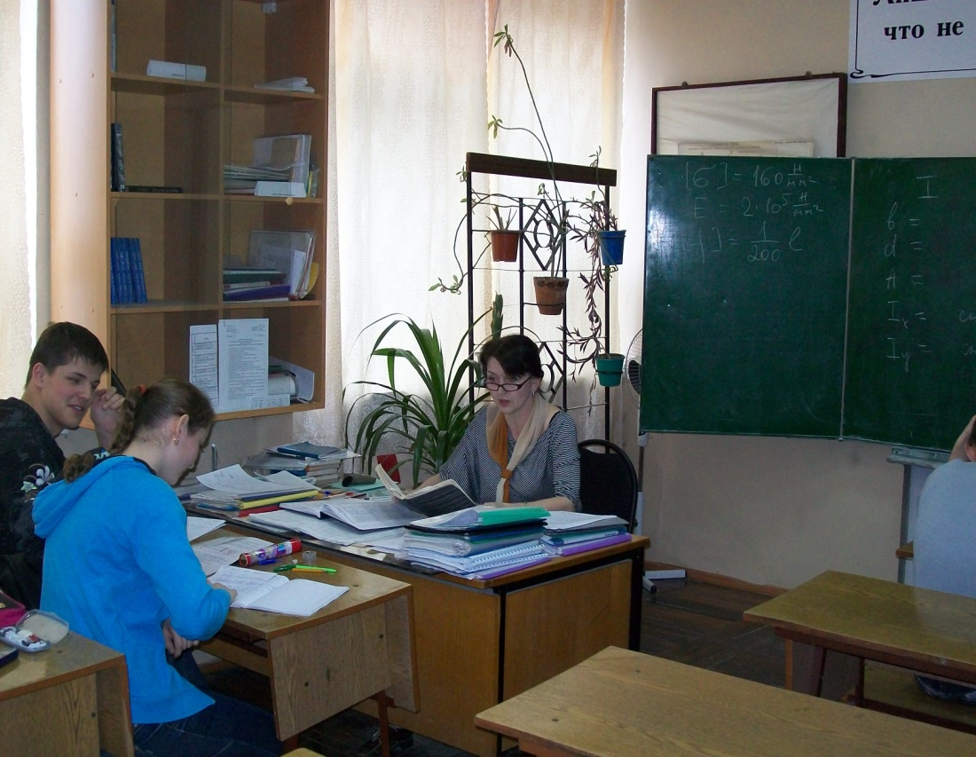
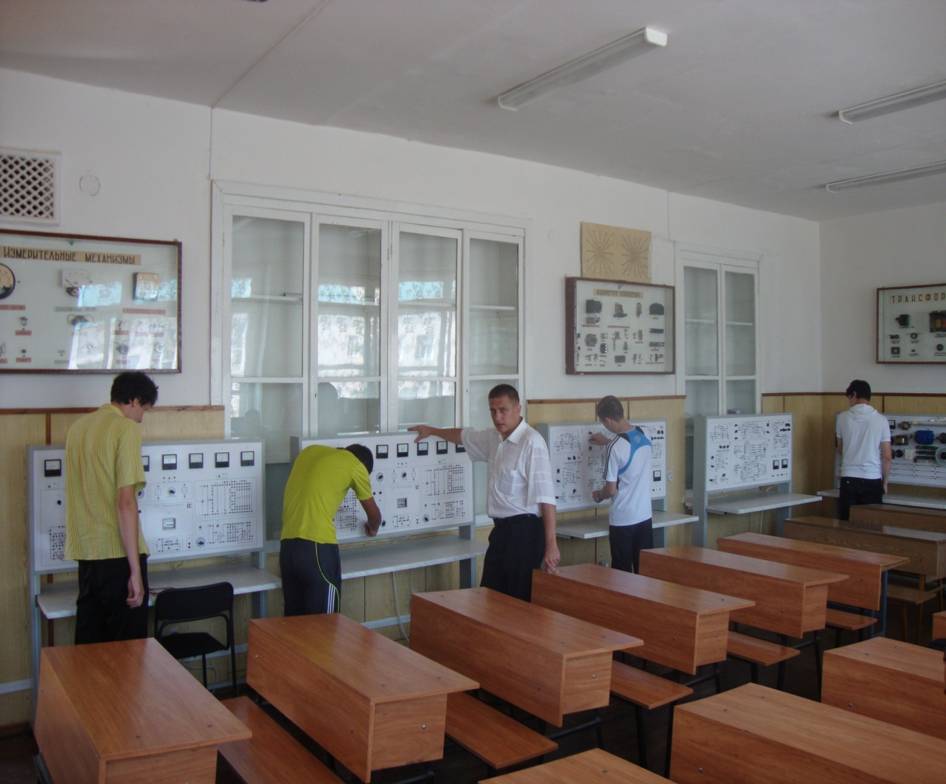
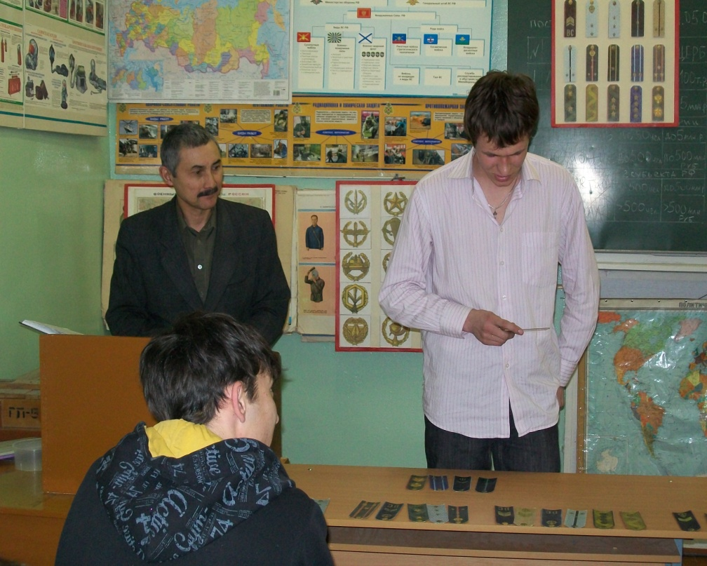
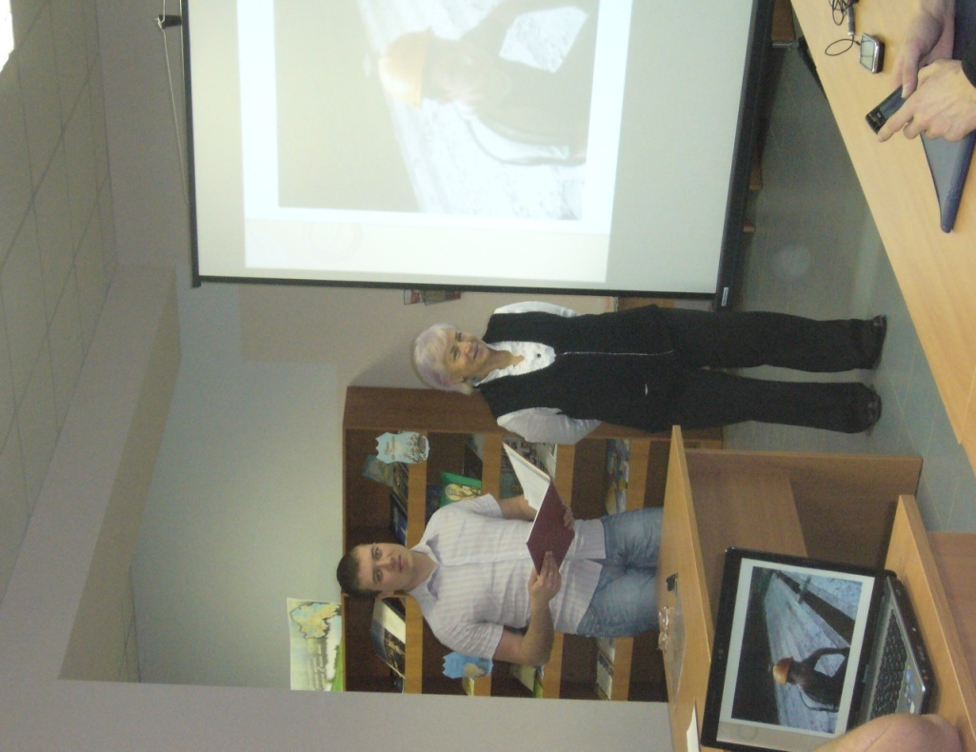
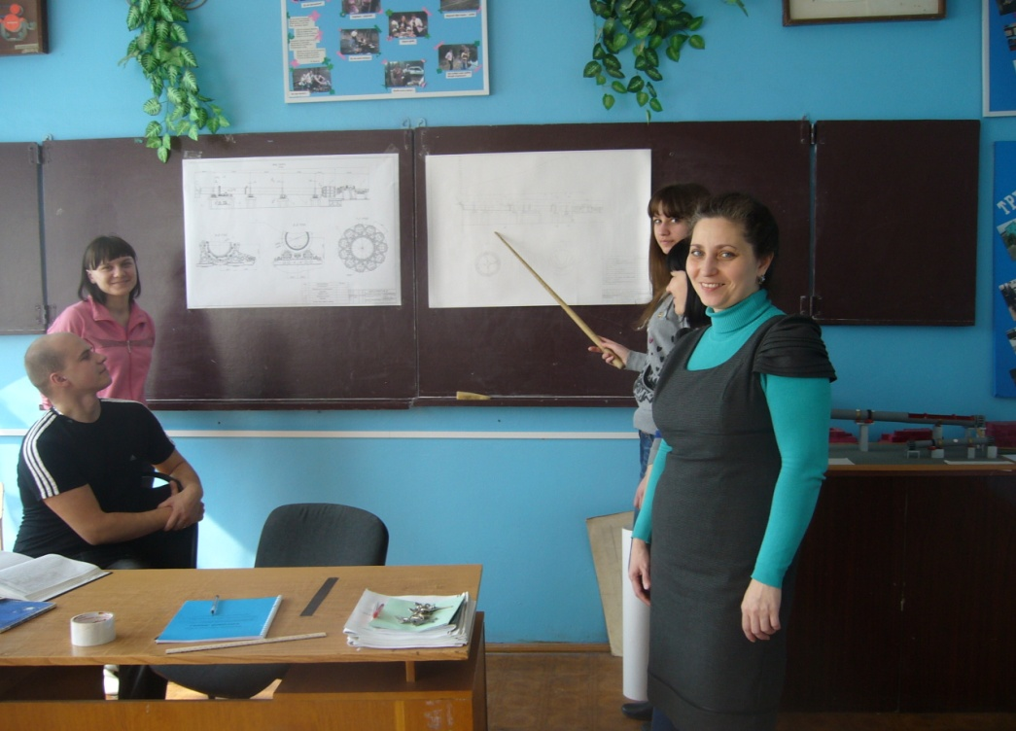

Slide 4
Курсы повышения квалификации, стажировка
№ | Ф.И.О. | Название курсов и место учебы, стажировки | Время учебы
1 | И.А.Байдина | Стажировка в БГТУ им. В.Г.Шухова | май-июнь 2014
2 | С.С. Булгаков | ПК по программе «Актуальные проблемы теории и методики обучения в учреждениях СПО» (144 часа) в ОГАОУ ДПО «Белгородский институт развития образования» | март-апрель 2014
3 | В.П.Захарова | ПК по программе «Актуальные проблемы теории и методики обучения в учреждениях СПО» (144 часа) в ОГАОУ ДПО «Белгородский институт развития образования» | март-апр.2014
4 | С.Д. Лысенко | Стажировка на «КМА электромонтаж» ПК по программе «Актуальные проблемы теории и методики обучения в учреждениях СПО» (144 часа) в ОГАОУ ДПО «Белгородский институт развития образования» | дек. 2013 март-апр.2014
5 | О.Новацкая | Курс «Всемирная сеть (WWW)-использование и приложения», Национальный Открытый Университет «ИТУИТ» (72 часа) | октябрь 2013
6 | Г.А.Ротарь | ПК по программе «Актуальные проблемы теории и методики обучения в учреждениях СПО» (144 часа) в ОГАОУ ДПО «Белгородский институт развития образования» | март-апр.2014
7 | Н.В. Тарасенко | Стажировка в Федеральном агенстве по техническому регулированию и метрологии «Государственный региональный центр стандартизации, метрологии и испытаний в Белгородской области» ПК по программе «Актуальные проблемы теории и методики обучения в учреждениях СПО» (144 часа) в ОГАОУ ДПО «Белгородский институт развития образования» | июль 2013 март-апр.2014
8 | З.Ф.Уразов | Курсы по программе «Пожарная безопасность» в Всероссийском добровольном пожарном обществе | апрель 2014

Slide 5
Информационная культура преподавателя становится частью его общей педагогической культуры и определяющим условием совершенствования учебно-воспитательного процесса, повышения его эффективности
В ПЦК общепрофессиональных дисциплин все владеют ИКТ, регулярно применяют их в учебном процессе БулгаковС.С., НовацкаяО.А., ЗахароваВ.П., Байдина И.А., Тарасенко Н.В.

Slide 6

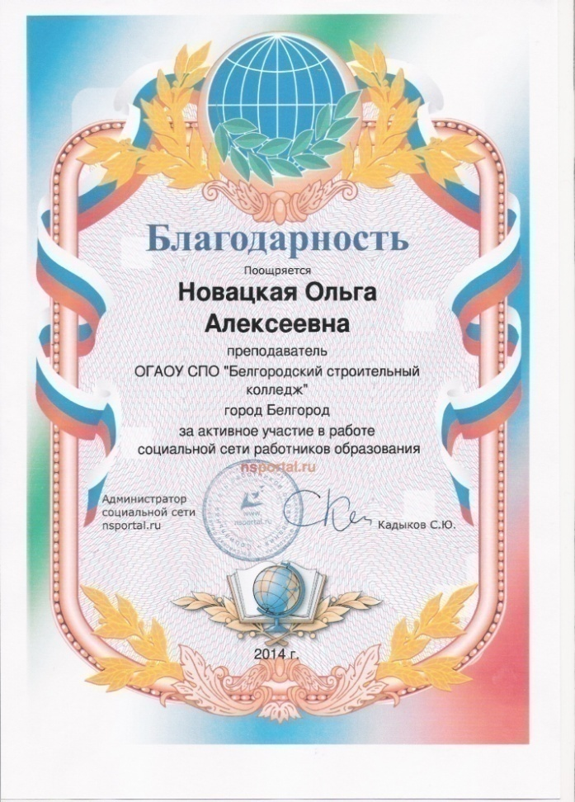
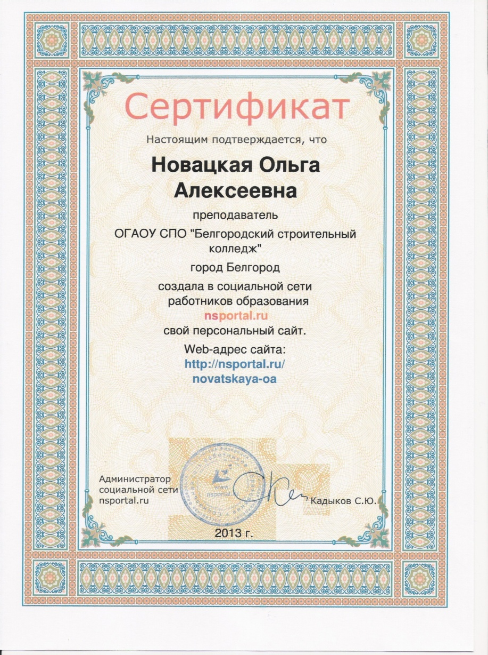

Создали свои сайты и активно размещают свои материалы в сети Интернет

Slide 7
В феврале 2014 года в рамках месячника ПЦК общепрофессиональных дисциплин провели открытые уроки с использованием ИКТ
1 | Открытый урок, дисциплина «ОБЖ» | «История создания и задачи ГО РФ» | 17 .02.14 2 пара | Уразов З.Ф.
2 | Открытый урок, дисциплина «ПСД» | «Порядок составления локальных смет с использованием ПК «Госстройсмета» | 20.02.14 2 пара | Байдина И.А.
3 | Открытый урок, дисциплина «Техническая механика» | Практическая работа №7 «Определение осадки цилиндрической винтовой пружины» | 21.02.14 2 пара | Новацкая О.А.

Slide 8
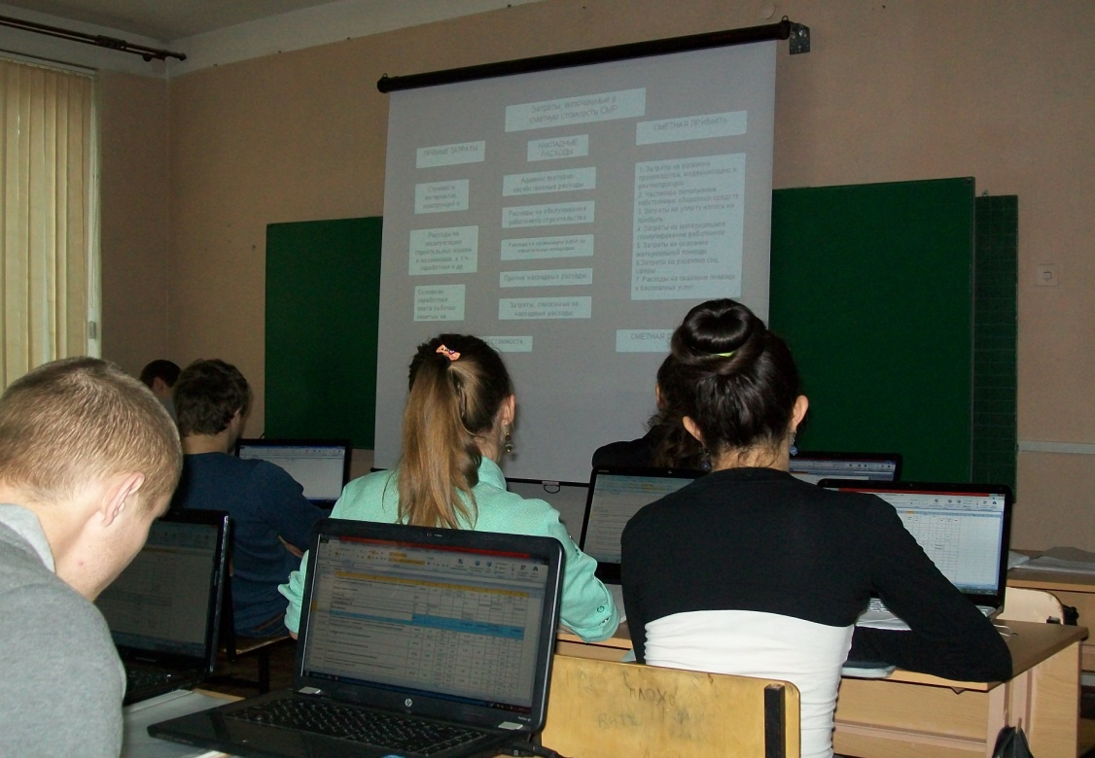
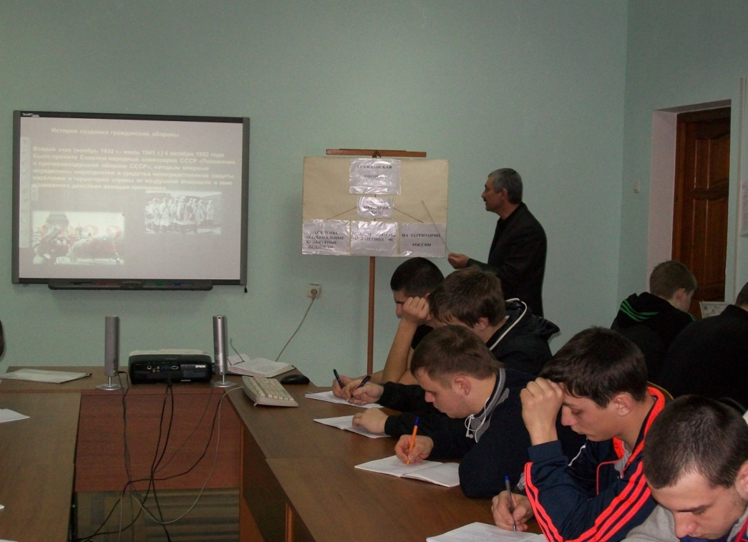
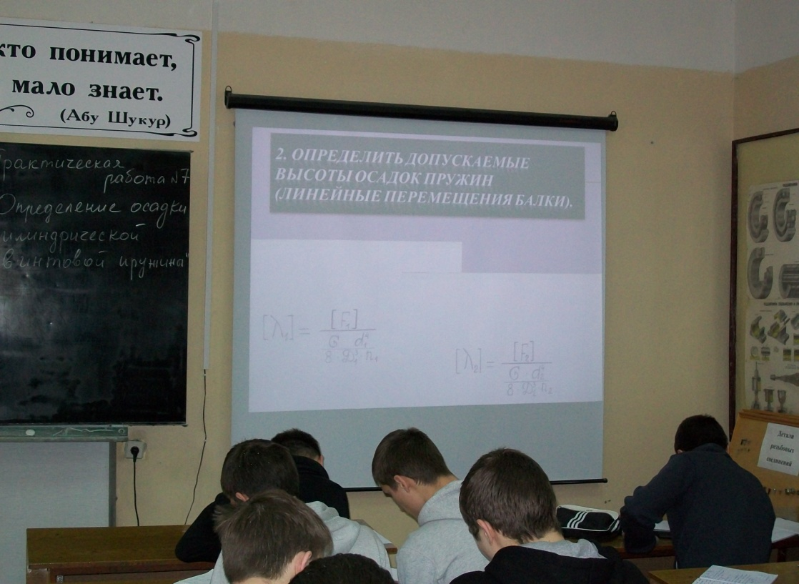
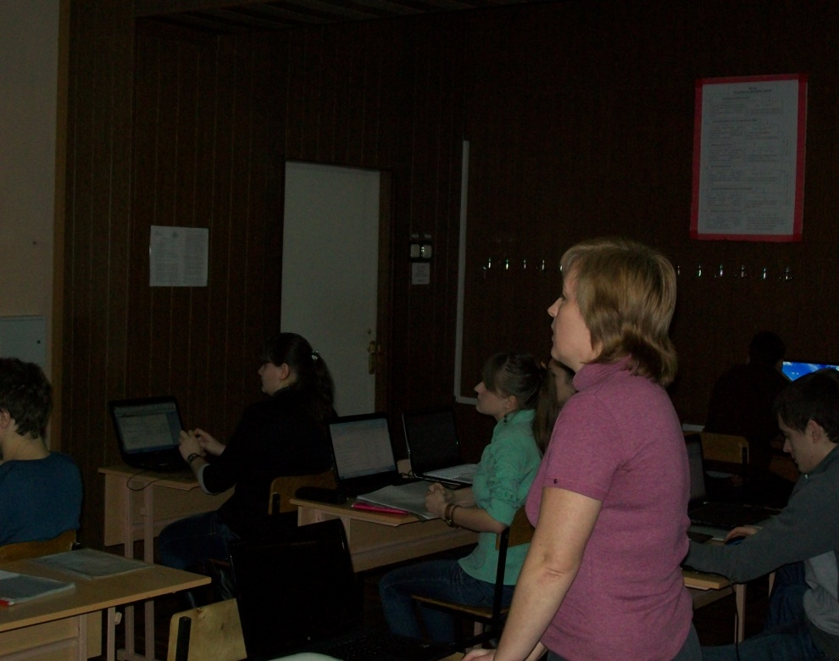
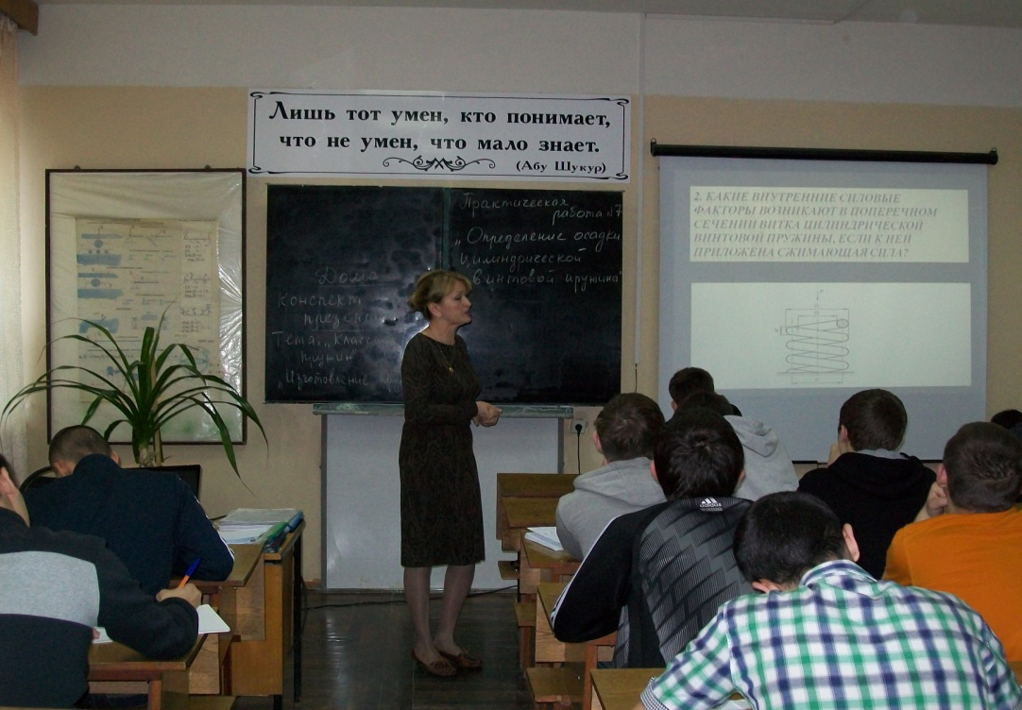

Slide 9
Участие преподавателей в научно-методической, учебно-методической, экспериментальной деятельности
№ | Ф.И.О. | Название мероприятия | Количество и результат
1 | И.А.Байдина | Выступление на заседании ЦК прот №4 от 11.11.13 прот №5 от 27.12.13 прот №10 от 29.04.14 | 3
2 | С.С. Булгаков | Выступление на заседании ЦК прот №7 от 25.02.14 | 1
3 | В.П.Захарова | Выступление на заседании ЦК прот №5 от 27.12.13 прот №10 от 29.04.14 | 2
4 | С.Д. Лысенко | Выступление на заседании ЦК прот №5 от 27.12.13 | 1
5 | О.А.Новацкая | 1.Публикации 2.Участие в 1 Международной дистанционной научно-практической конференции для педагогов «Педагогический поиск» 3. Выступление на заседаниях ПЦК | 3 Диплом лауреата ежемесячно
6 | Н.В. Тарасенко | Выступление на заседании ЦК прот №5 от 27.12.13 прот №10 от 29.04.14 Выступление на метод. объединении пед. работн. строит. специальностей Белгородской обл. по теме «Реализация дуальной формы обучения в ОГАОУ СПО БСК» Выступление на Выставке творческих работ БСК | 2 1 1
7 | З.Ф.Уразов | Выступление на заседании ЦК прот №1 от 30.08.13 | 1

Slide 10
Участие студентов в мероприятиях различных уровней по учебной деятельности преподаваемой дисциплины
№ | Ф.И.О. преподавателя | Ф.И.О. студента, группа | Название мероприятия | Результат
1. | Новацкая О.А. | Урманов М.О. гр. С-23 | Всероссийский дистанционный конкурс с международным участием «Лучшая презентация к уроку» | участие
2. | Новацкая О.А. | Яхудин А.И. гр. С-22 | Всероссийский дистанционный конкурс с международным участием «Лучшая презентация к уроку» | участие
3. | Тарасенко Н.В. | Студенты групп 4 курса, спец. 190604 | Открытое внеклассное мероприятие интеллектуальная игра «Счастливый случай» | участие
4. | Тарасенко Н.В. Алимпеева Л. | Студенты групп 4 курса, спец.190604 | Научно-исследовательская работа «Метрологическое обеспечение и контроль качества на СТОА г. Белгорода» | участие
5. | Тарасенко Н.В | Студент гр. 3 курса, специальность 270809 | Научно-исследовательская работа «Использование отходов мокрой магнитной сепарации КМА при производстве мелкозернистых бетонов для укрепления дорожных оснований» | участие
6. | Уразов З.Ф. | Студенты 1 курсов | Открытый классный час «Готов служить России» (посещение воинской части) | участие

Slide 11
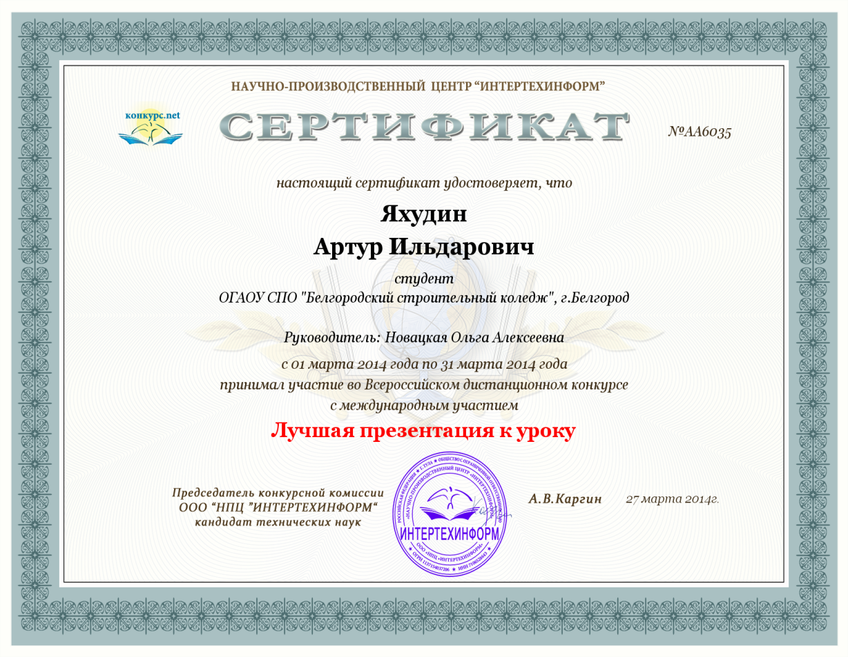
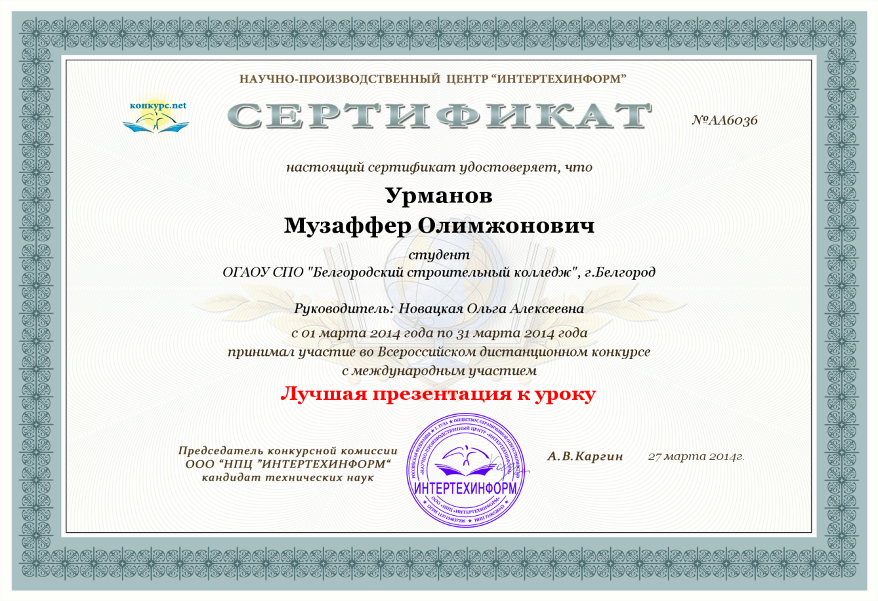

Slide 12
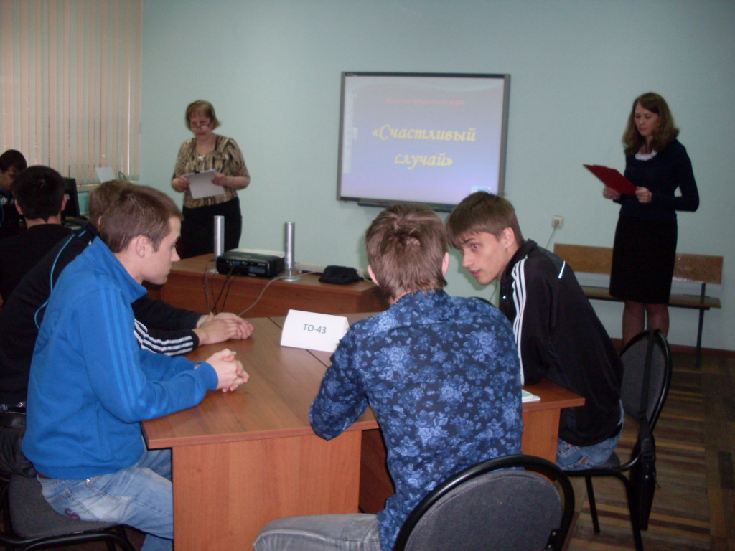
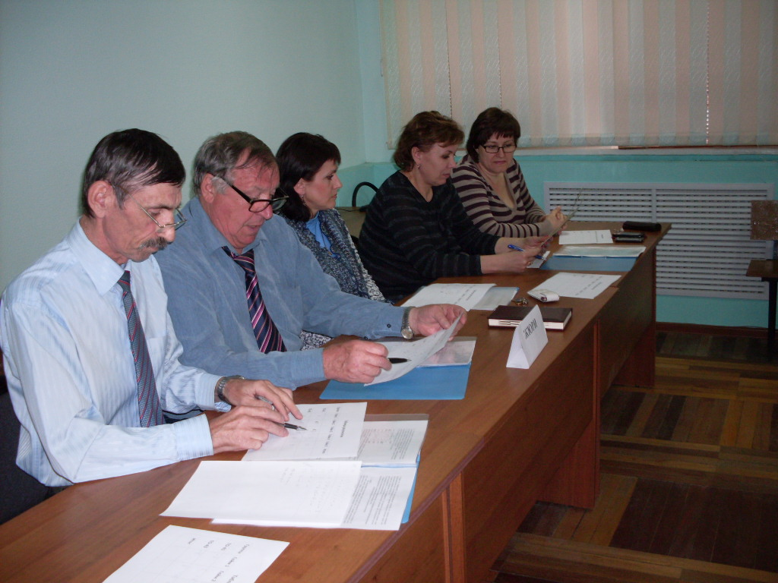
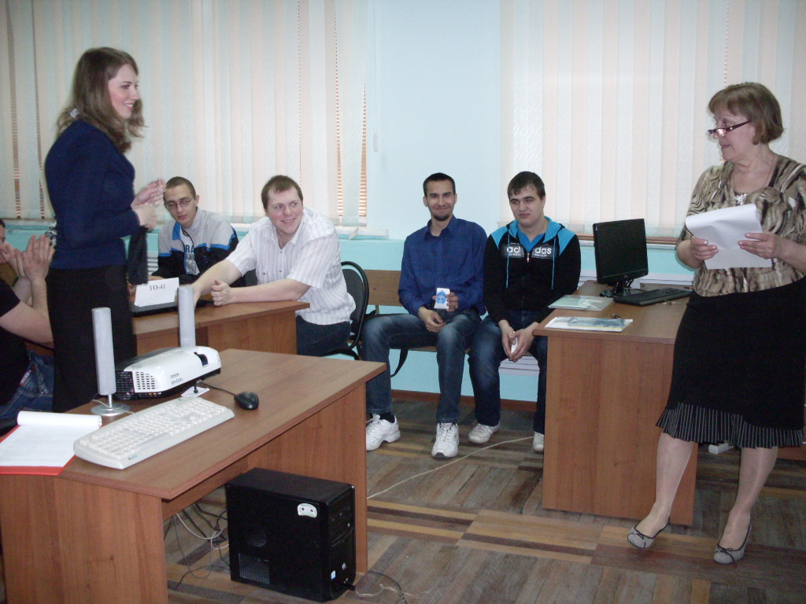
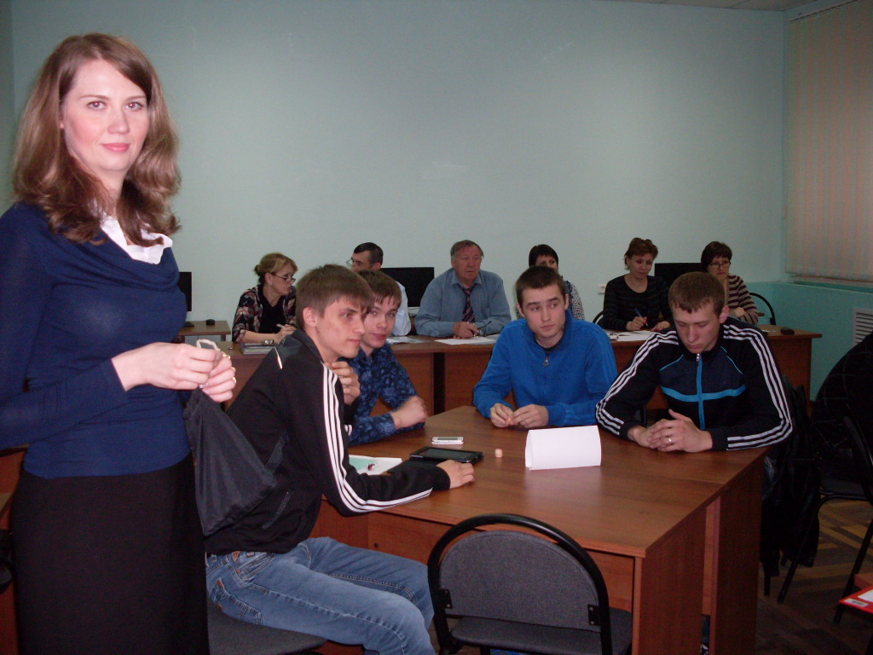

Slide 13
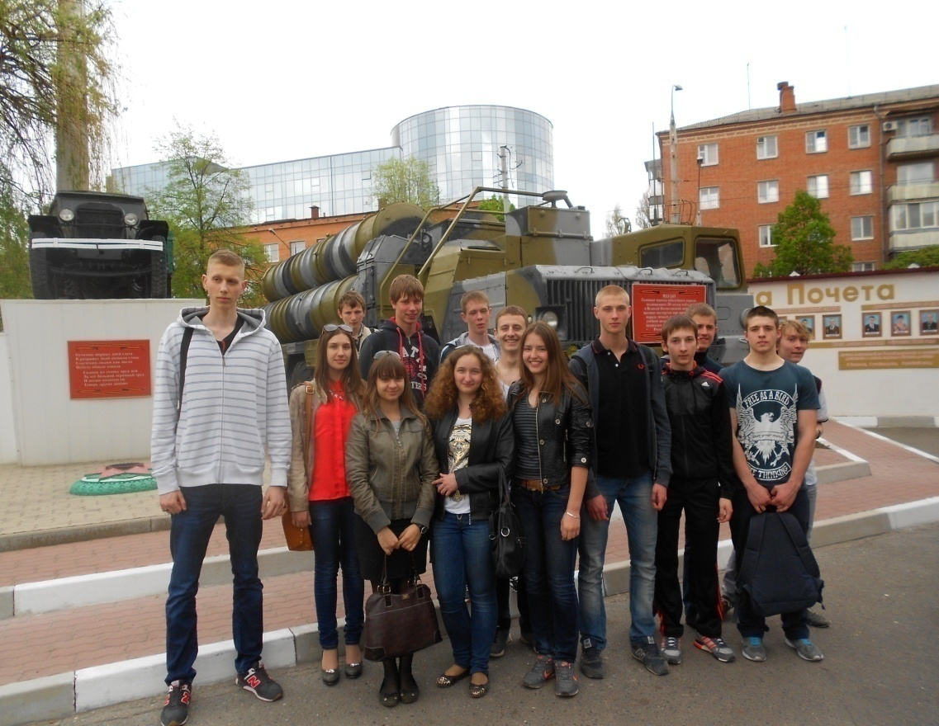
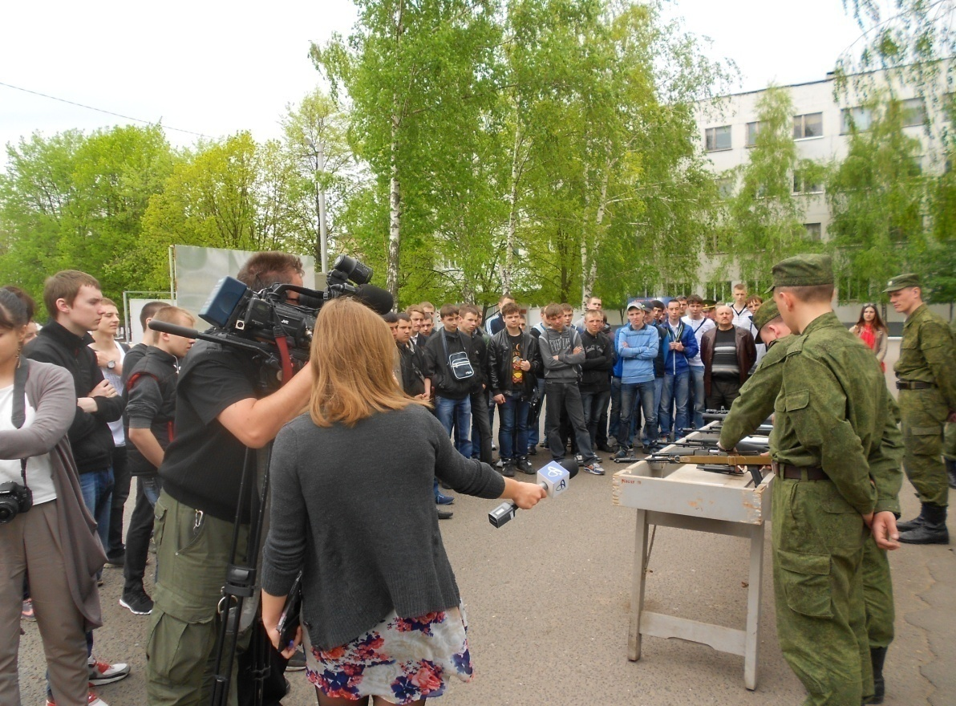
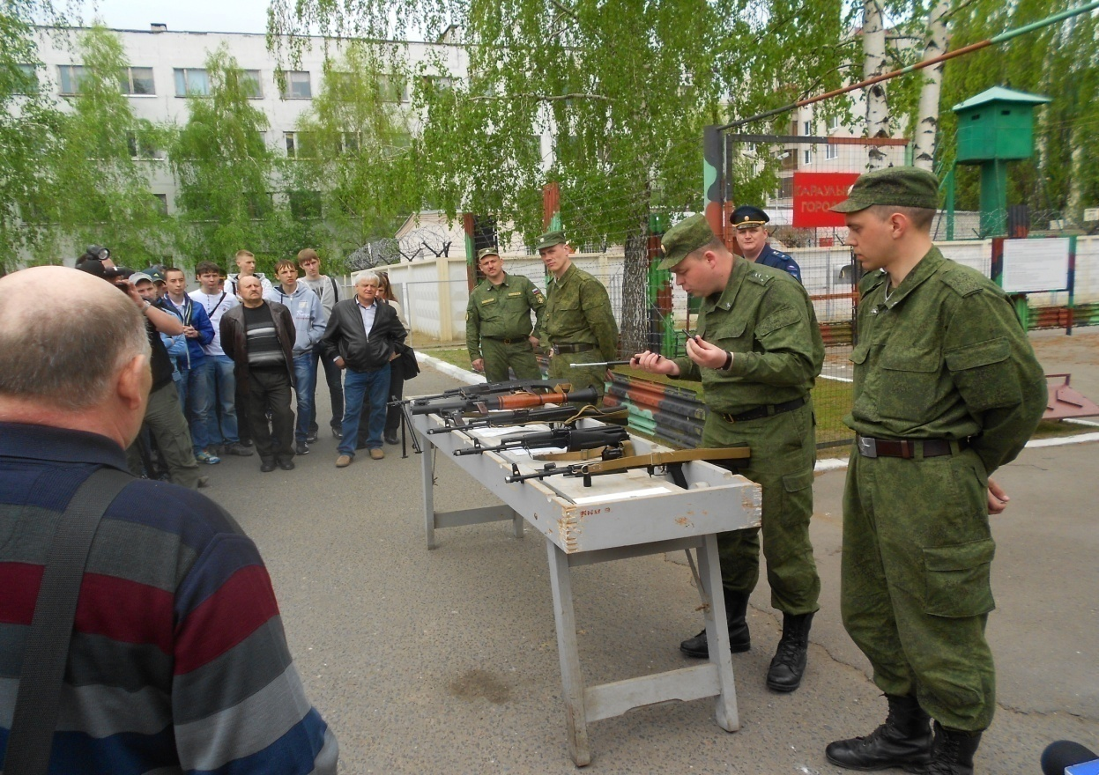

Slide 14
Участие студентов во внеурочной деятельности
№ | Ф.И.О. преподавателя | Ф.И.О. студента, группа | Название мероприятия | Результат
1 | Новацкая О.А. Бугаев В.А. | Балытников М.Е., гр.ТО-51 | Всероссийский конкурс работ научно-технического творчества студентов учреждений СПО | участие
2 | Тарасенко Н.В. | Гладких Б.,гр Т-11 | Всероссийский конкурс презентаций «Символы России» | Диплом победителя 3 степени Сертификат куратора
3 | Тарасенко Н.В. | Группа С-22 | Конкурс тематических газет БСК «Конституции РФ-20 лет» | 2 место

Slide 15

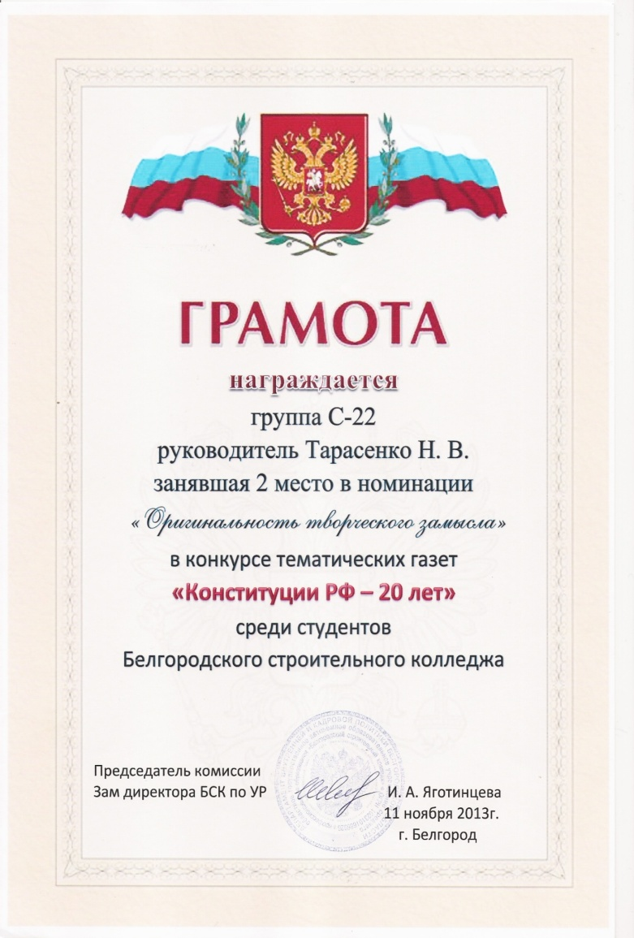


Slide 16
Обобщение опыта
О.А. Новацкая, преподаватель дисциплины «Техническая механика» обобщила опыт по направлению «ИКТ- средство повышения эффективности преподавания дисциплины «Техническая механика» на практических и лабораторных занятиях» на педагогическом Совете ОГАОУ СПО «БСК» 11.12.2013

Slide 17
Учебно-методические материалы, разработанные преподавателями ПЦК в 2013-2014 учебном году
№ | Ф.И.О. преподавателя | Методические материалы | С внешней рецензией | Без рецензии
1. | И.А.Байдина | 6 | 2 | 4
2. | С.С. Булгаков | 2 | 2 | -
3. | В.П.Захарова | 6 | - | 6
4. | С.Д. Лысенко | 1 | - | 1
5. | О.А.Новацкая | 5 | 5 | -
6. | Г.А.Ротарь | 3 | - | 3
7. | Н.В. Тарасенко | 3 | 3 | -
8. | З.Ф.Уразов | 4 | - | 4
9. | Г.В.Шевченко | 2 | - | 2

Slide 18
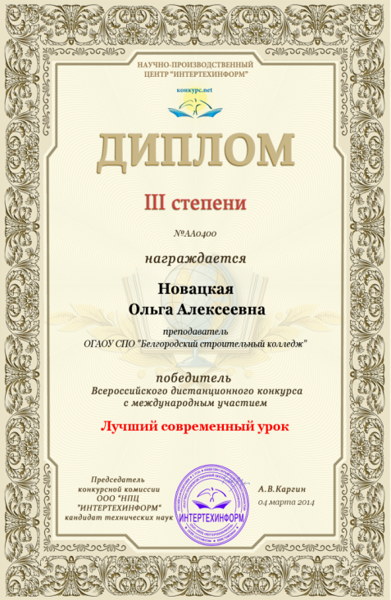
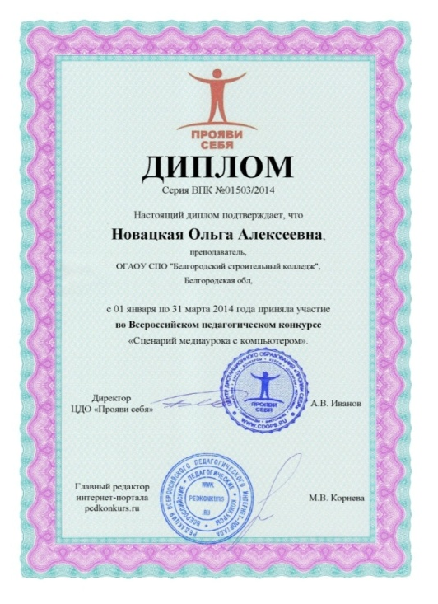
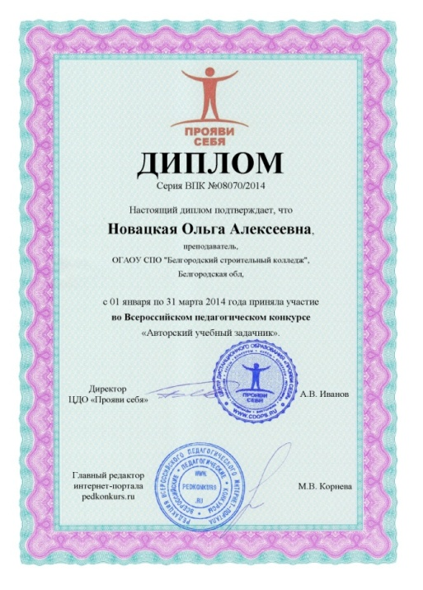
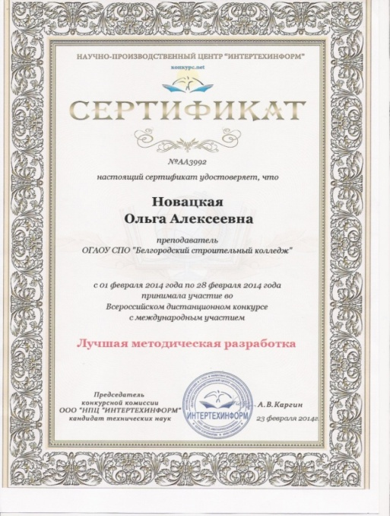
Участие преподавателей в конкурсах различной направленности по профессиональной деятельности
№ | Ф.И.О. | Название мероприятия | Результат
1. | О.А.Новацкая | Всероссийский дистанционный конкурс с международным участием «Лучший современный урок» «Лучшая методическая разработка» Всероссийский педагогический конкурс «Авторский учебный задачник» «Сценарий медиаурока с компьютером» | Диплом 3 степени участие участие участие

Slide 19
Работа кабинетов
Все преподаватели ПЦК общепрофессиональных дисциплин заведуют кабинетами или лабораториями:
заполняются журналы,
проводятся дополнительные занятия,
работают кружки,
имеются методические указания (или идет разработка),
идет работа над созданием пополнением электронных ресурсов

Slide 20
Участие в выставке технического творчества
№ | Ф.И.О. | Количество экспонатов, представленных на выставку
1. | Булгаков С.С. | 1
2. | Новацкая О.А. | 2
3 | Ротарь Г.А. Шевченко Г.В. | 1
4. | Тарасенко Н.В. Ротарь Г.А. | 1
5. | Тарасенко Н.В. | 1

Slide 21
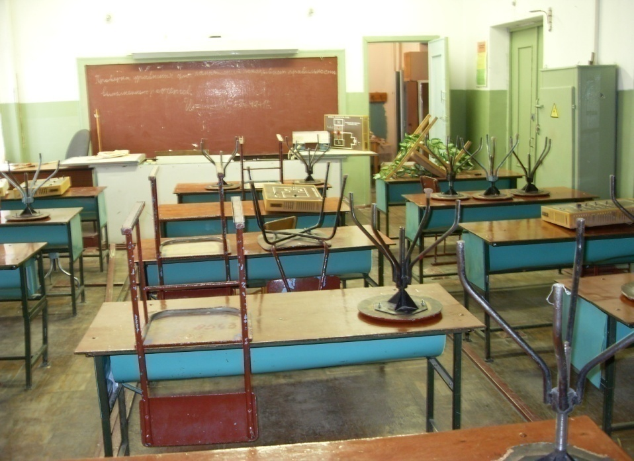
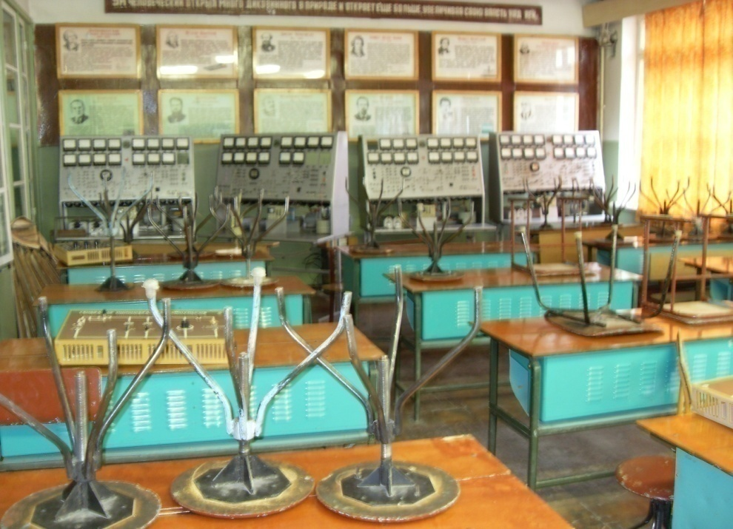
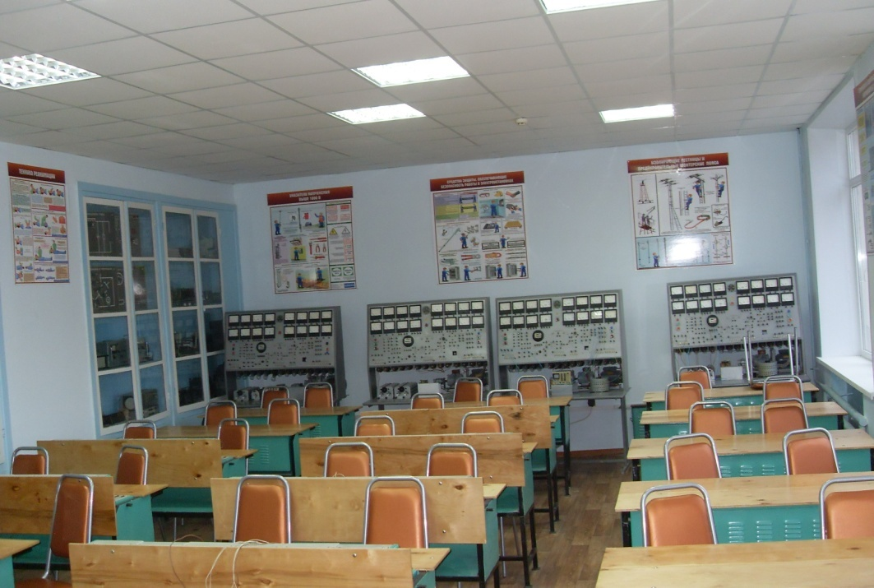
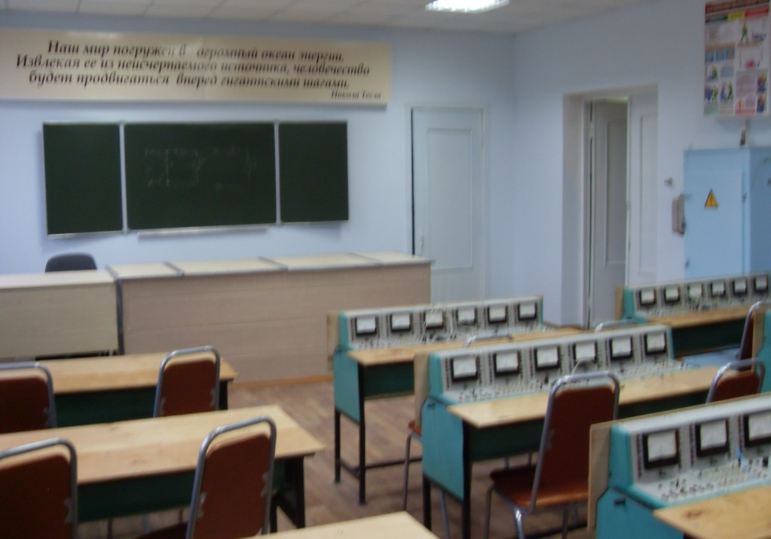
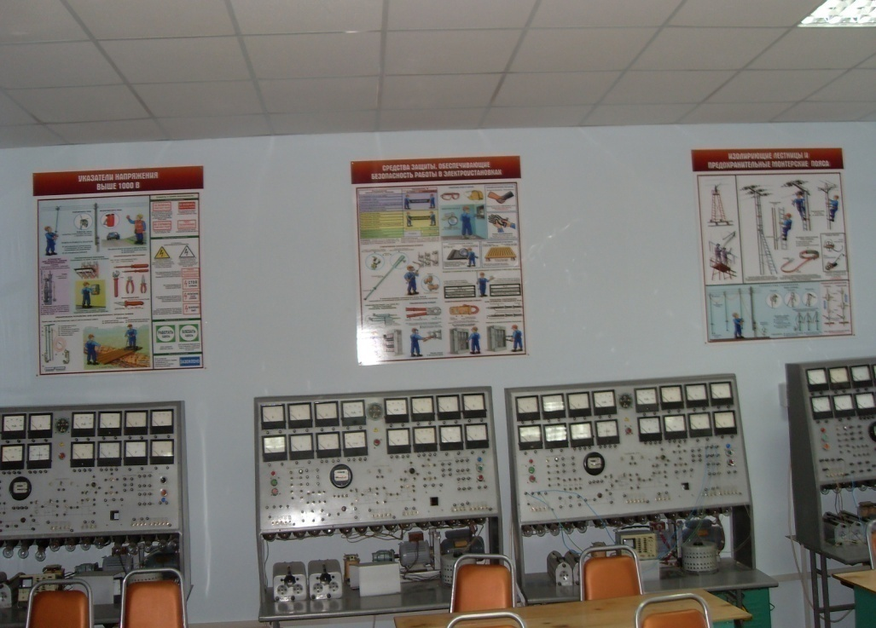

Slide 22
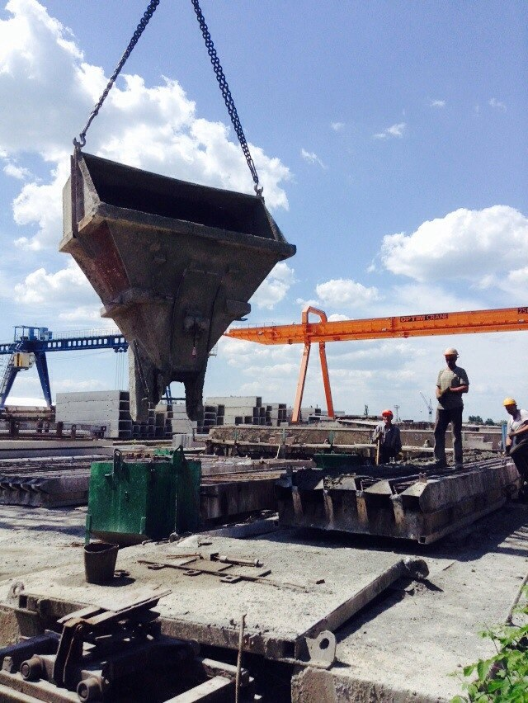
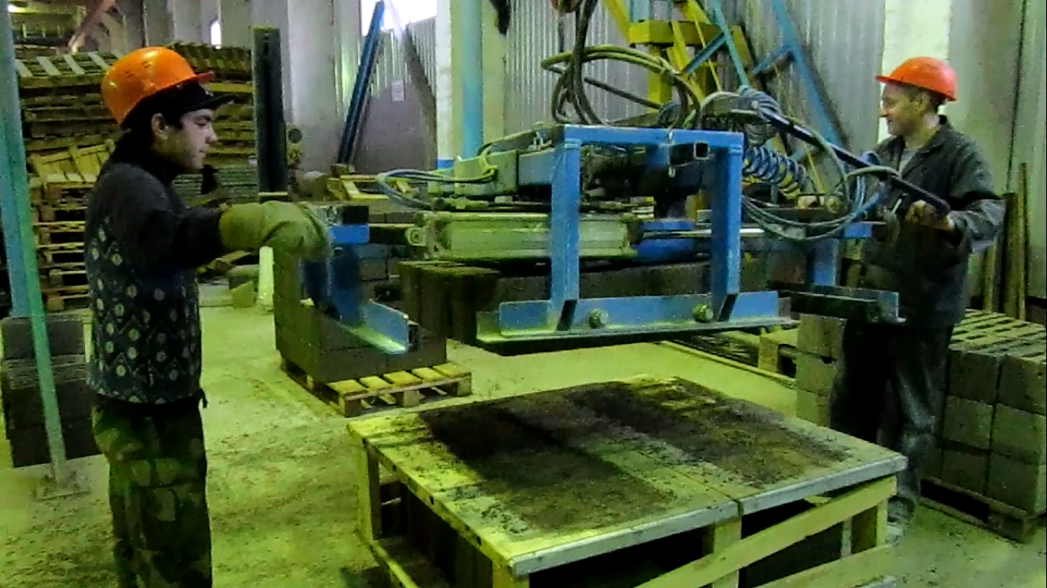
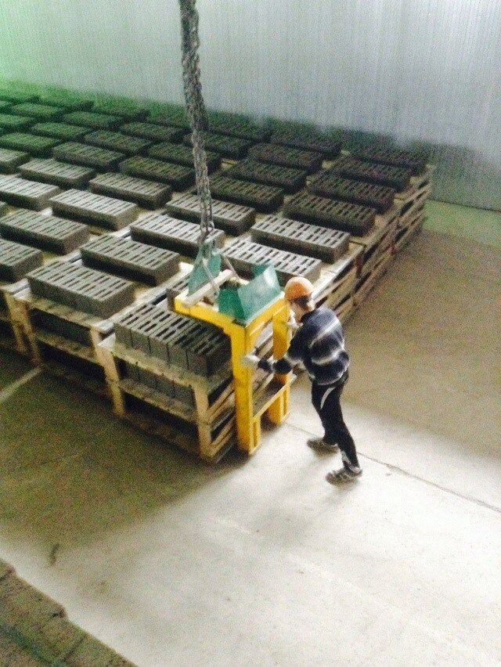
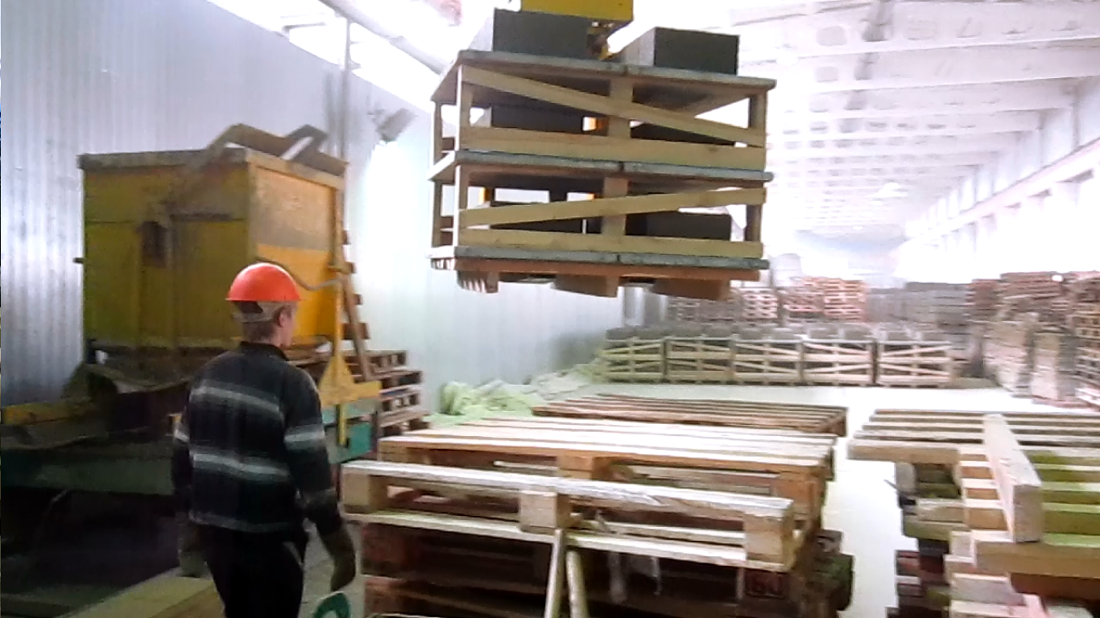
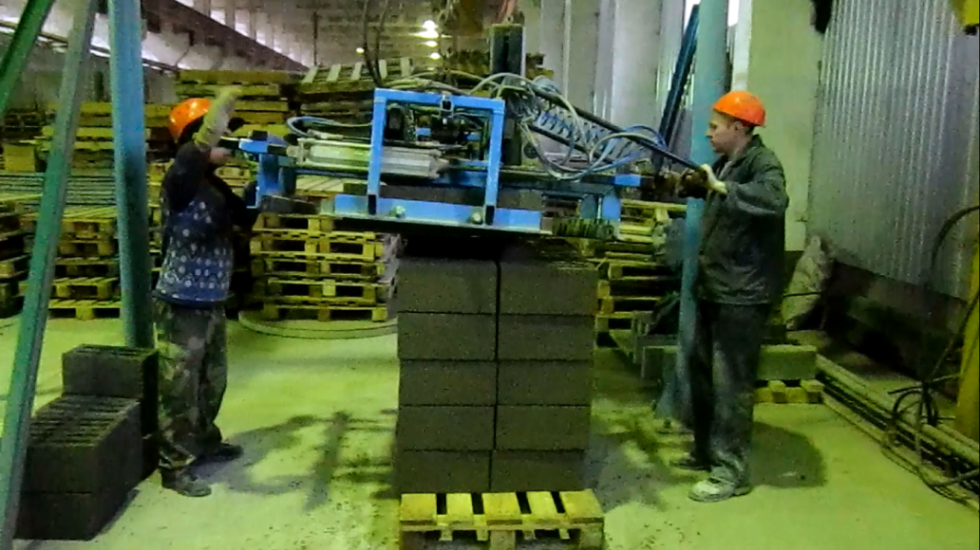
Реализация дуального обучения

Slide 23
В связи с тем, что сказано выше, можно ставить задачи на ближайшее будущее
1. Повышать свою грамотность, связанную с применением ИКТ (проявлять инициативу о повышении квалификации).
2. Продолжить формирование УМК дисциплин и модулей в электронном виде для удобства создания портфолио преподавателя к аттестации.
3. Продолжить работу над обеспечением электронной наглядностью дисциплин и модулей.
4. Активнее использовать сеть Интернет для решения педагогических вопросов, сбора информации, доступа к научным, педагогическим, методическим данным.
5. Обосновать и ходатайствовать перед директором БСК об обеспечении компьютером ,экраном и проектором лаборатории 104 («Общая технология строительных материалов)

